Slide 1
Узор в полосе

Slide 5
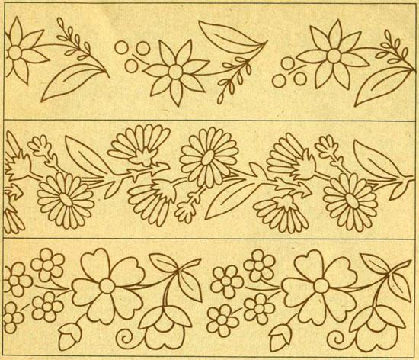

Slide 10
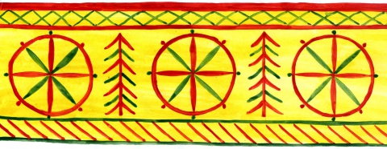

Slide 11
Презентацию подготовила учитель ГБОУ СОШ №1291 Гринева Елена Викторовна

